Slide 1
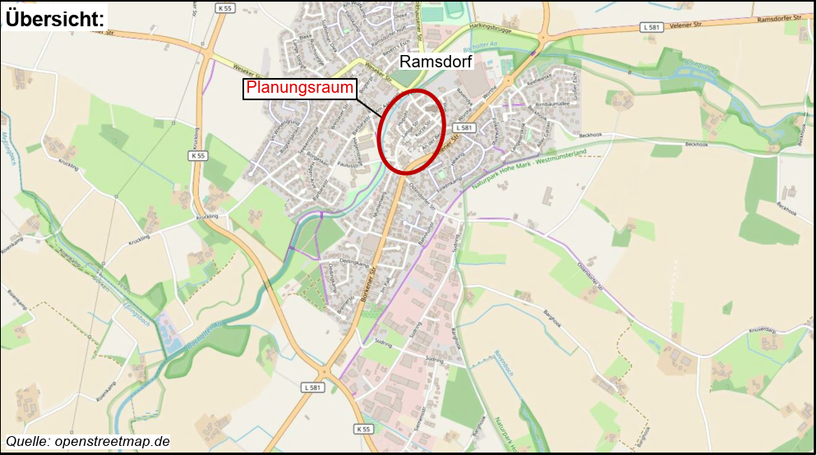
Verbesserung und Erhalt der Straßen „Lange Straße, Hausstraße, und Seltings Porte“, Interimslösung
Zwischenbericht, 16.06.2021

Slide 2
Fazit
Komplexe Thematik
-Bautechnik
-Kosten/Nutzen
-Eingriffsintensität
-Emotionen
Diskussions- aber noch keine Entscheidungsgrundlage (?)
-Baugrund fehlt
Lösung ?

Slide 3
Grundlagen
keine Betrachtung und Bewertung des Unterbaus
keine Betrachtung der Infrastruktur
keine Betrachtung möglicher verkehrsrechtlicher Auswirkungen
Verbesserung und Erhalt der Oberfläche
Benutzerfreundlich für Fußgänger und Radfahrer (Barrierefreiheit)
Minderung der Lärmemissionen für die Anwohner (Abrollgeräusche)
Anzahl der Parkplätze
Ausstattung (Gehölze, Lampen, usw.)
Visuelle Eindruck

Slide 4
Bewerten der Varianten
Ziel erreicht ?
-für die Fußgänger
-für die Radfahrer
-für die Anwohner
Zeit für die Umsetzung
-Vollsperrung notwendig ?
-Abschnittsweise Umsetzung möglich
Kosten
Haltbarkeit des Provisoriums
Nachhaltigkeit
Erhalt der Ausstattung
Risiko
-Umsetzung
-Kosten

Slide 5
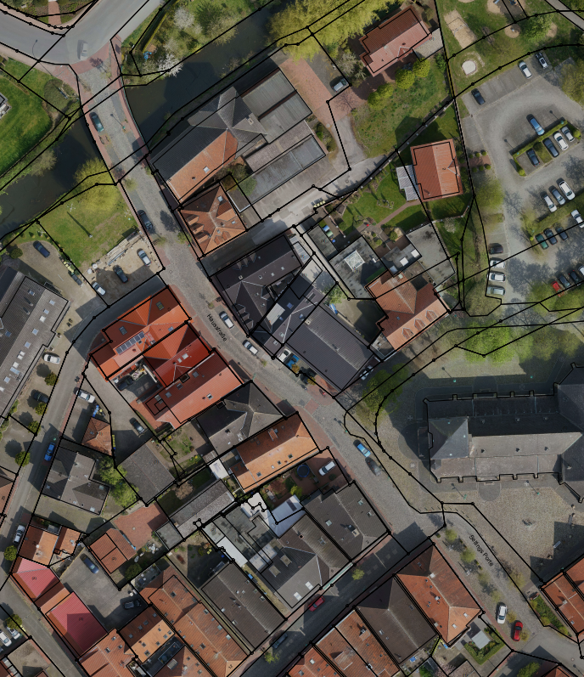
PDF

Slide 6
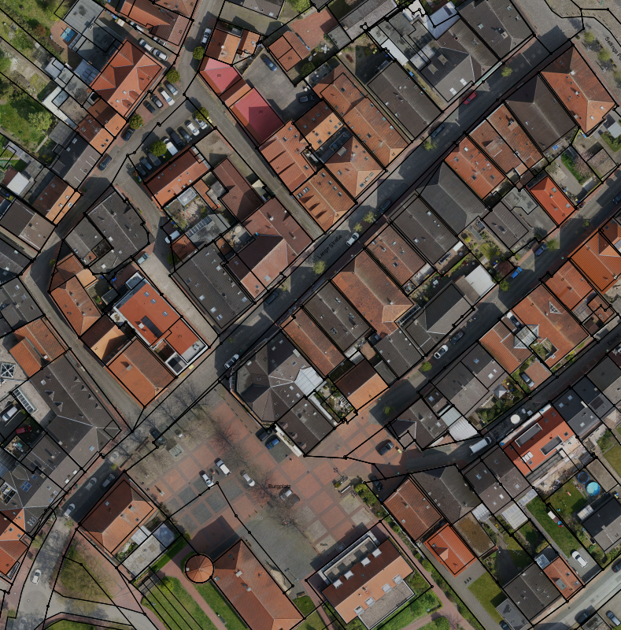
PDF

Slide 7
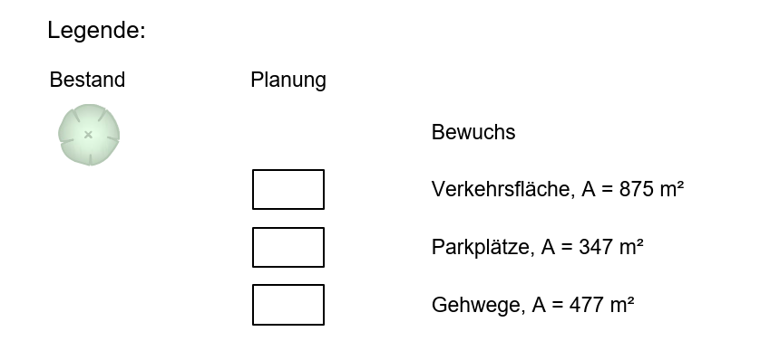
Bestandsplan Hausstraße
PDF

Slide 8
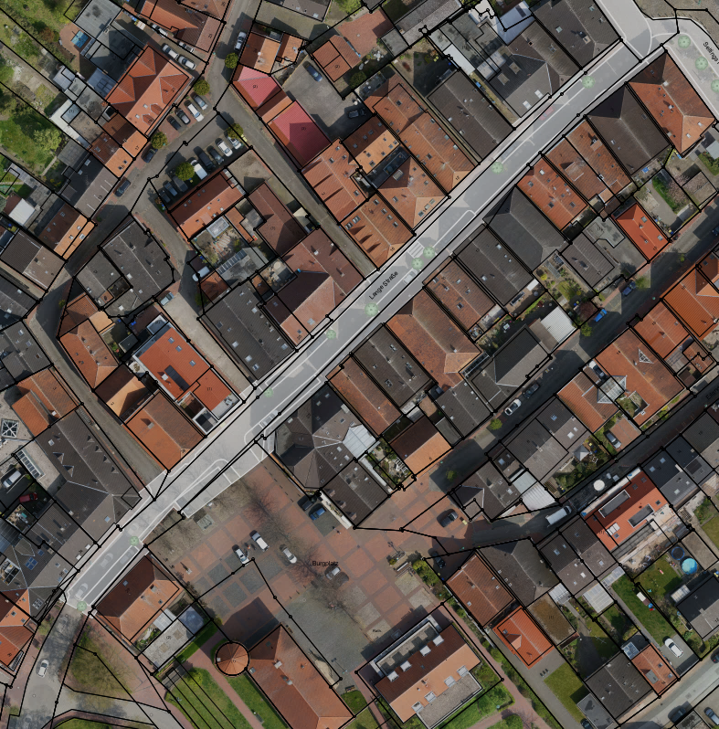
Bestandsplan – Lange Straße
PDF

Slide 9
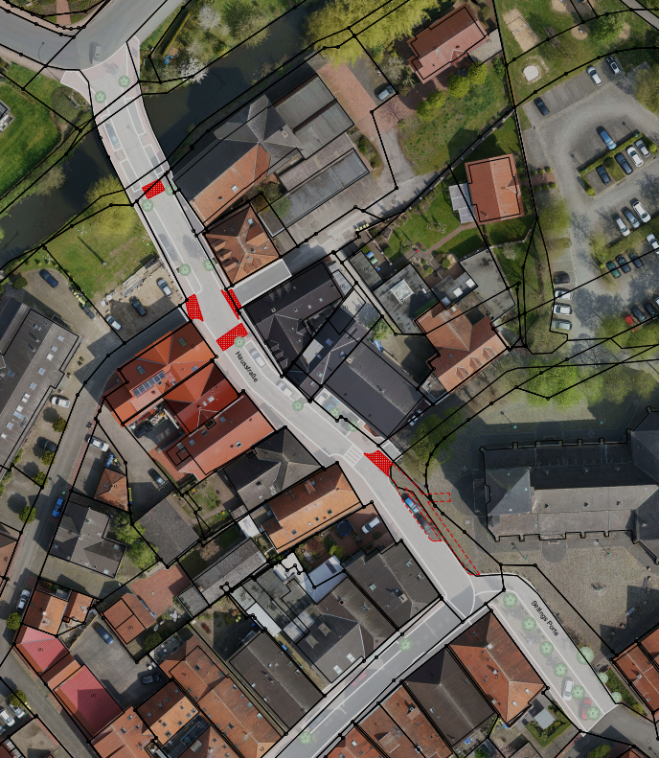
Hausstraße – Variante 1
PDF

Slide 10
Lange Straße – Variante 1
PDF

Slide 11
Hausstraße – Variante 2
PDF

Slide 12
Lange Straße – Variante 2
PDF

Slide 13
Hausstraße – Variante 3 + Variante 4
PDF

Slide 14
Lange Straße – Variante 3 + Variante 4
PDF

Slide 15
Kostenschätzung
Variante 1
-rd. 90.000,00 €
Variante 2
-rd. 270.000,00 €
-unter der Annahme, dass 30 % des vorh. Natursteinpflasters nachreguliert werden
-und die Rinnen –Gehweg angrenzend, aus Natursteinpflaster ausgetauscht werden
Variante 3
-rd. 200.000,00 €
-unter der Annahme, dass die Rinnen –Gehweg angrenzend, aus Natursteinpflaster ausgetauscht werden
Variante 4
-rd. 130.000,00 €
-unter der Annahme, dass die Rinnen aus Natursteinpflaster komplett ausgetauscht werden

Slide 16
Bewertungsmatrix
Verbesserung und Erhalt der Straßen "Lange Straße", Hausstraße" und "Seltings Porte"
 | Kriterium |  | Nullvariante |  | Variante 1 |  | Variante 2 |  | Variante 3 |  | Variante 4 |  | Variante 5 |  | Variante 6
 |  | % | WZ | WP | WZ | WP | WZ | WP | WZ | WP | WZ | WP | WZ | WP | WZ | WP
1 | Auswirkung auf Fußgänger | 20 | 0 | 0 | 5 | 100 | 5 | 100 | 5 | 100 | 5 | 100 | 0 | 0 | 0 | 0
2 | Auswirkung auf Radfahrer | 20 | 0 | 0 | 0 | 0 | 4 | 80 | 5 | 100 | 4 | 80 | 0 | 0 | 0 | 0
3 | Auswirkung auf Anwohner | 15 | 0 | 0 | 0 | 0 | 4 | 60 | 5 | 75 | 5 | 75 | 0 | 0 | 0 | 0
4 | Bauzeit / Eingriffsdauer | 10 | 5 | 50 | 2 | 20 | 3 | 30 | 1 | 10 | 3 | 30 | 0 | 0 | 0 | 0
5 | Kosten | 10 | 5 | 50 | 4 | 40 | 1 | 10 | 2 | 20 | 3 | 30 | 0 | 0 | 0 | 0
6 | Erhalt / Nachhaltigkeit | 10 | 5 | 50 | 3 | 30 | 4 | 40 | 5 | 50 | 1 | 10 | 0 | 0 | 0 | 0
7 | Haltbarkeit | 5 | 1 | 5 | 4 | 20 | 3 | 15 | 4 | 20 | 1 | 5 | 0 | 0 | 0 | 0
8 | Risiko | 10 | 1 | 10 | 4 | 40 | 1 | 10 | 4 | 40 | 4 | 40 | 0 | 0 | 0 | 0
 |  | 100 |  | 165 |  | 250 |  | 345 |  | 415 |  | 370 |  | 0 |  | 0
 | Rang |  | 5 |  | 4 |  | 3 |  | 1 |  | 2 |  | 0 |  | 0
 | WZ = Wertzahlen ; WP = Wertpunkte
 | Wertzahlskala Zielerfüllung: 0 -keine; 1 -sehr gering; 2 -gering; 3 -mittel; 4 -gut; 5 -sehr gut
Excel

Slide 17
Verhältnismäßigkeit
Gesamtkosten
Gesamtfläche rd. 3.500 m²
Kosten 3.500 m² * 300,00 €/m² 1.050.000,00 €
+ 19 % MWSt 199.500,00 €
1.249.500,00 €
rd. 1.250.000,00 €
Interimslösung 16,00 %
Flächenermittlung
Verkehrsflächen
Lange Straße 802 m²
Hausstraße/Seltings Porte 875 m²
Gehwege
Lange Straße 655 m²
Hausstraße/Seltings Porte 477 m²
Parkplatzflächen
Lange Straße 266 m²
Hausstraße/Seltings Porte 347 m²
Insgesamt 3.482 m²

Slide 18
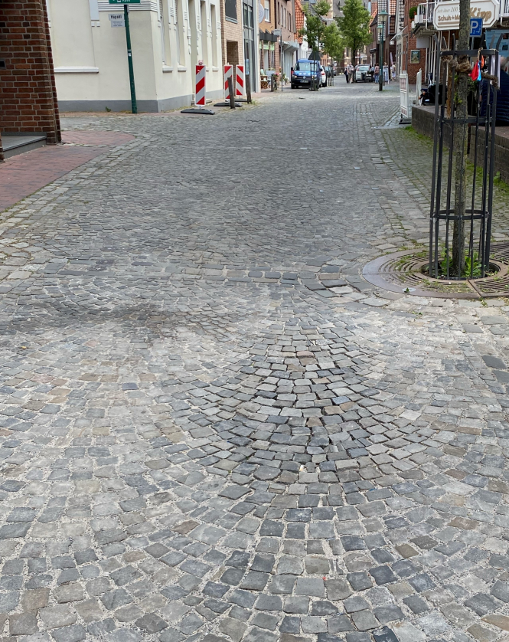
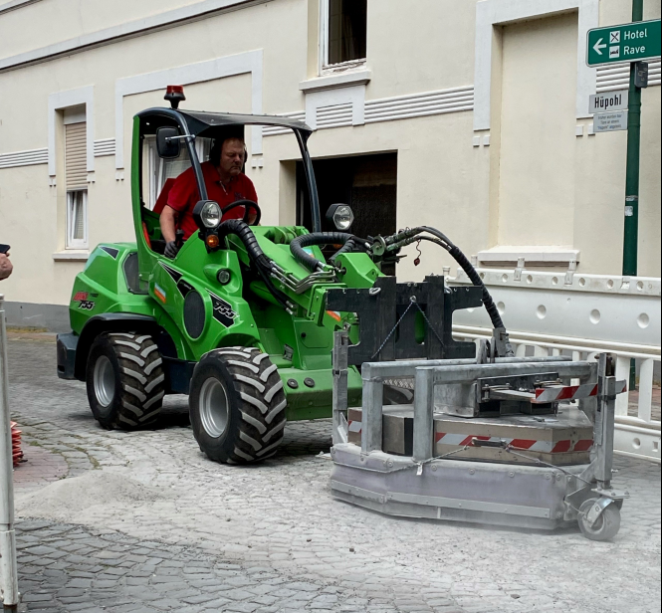
Oberflächenbehandlung –Versuch am 15.06.2021

Slide 19
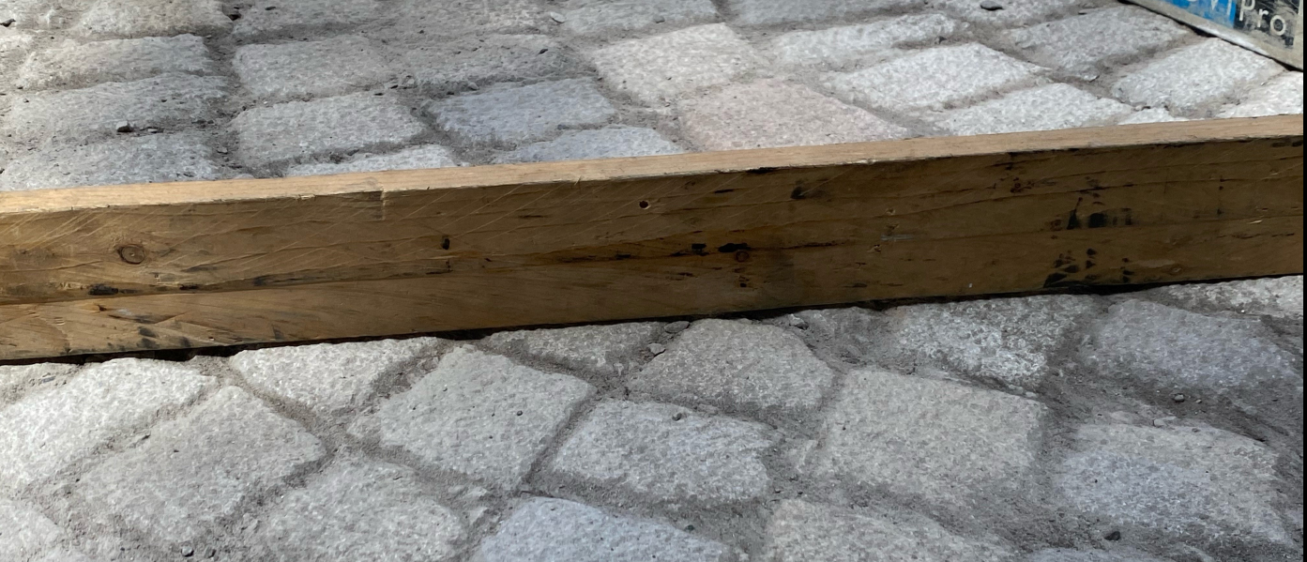
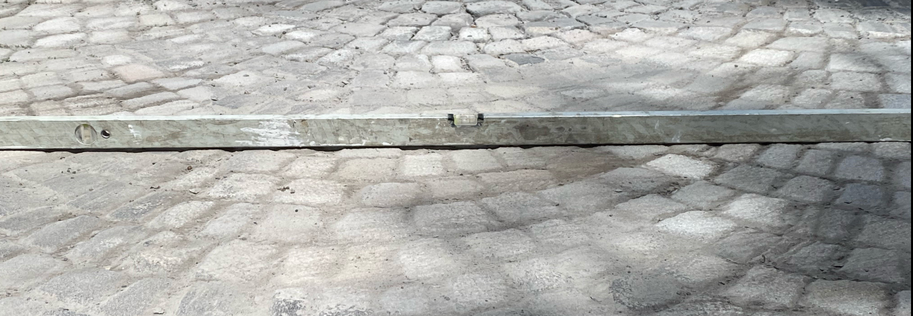
Oberflächenbehandlung –Versuch am 15.06.2021

Slide 20
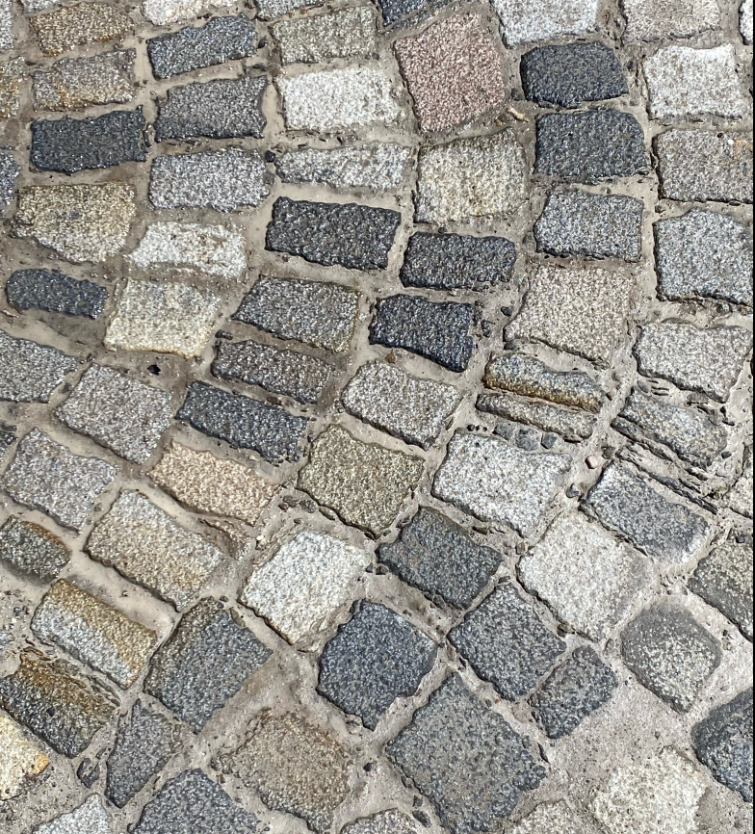
Oberflächenbehandlung –Versuch am 15.06.2021

Slide 21
Verbesserung und Erhalt der Straßen „Lange Straße, Hausstraße, und Seltings Porte“, Interimslösung
Vielen Dank für die Aufmerksamkeit

